Slide 1
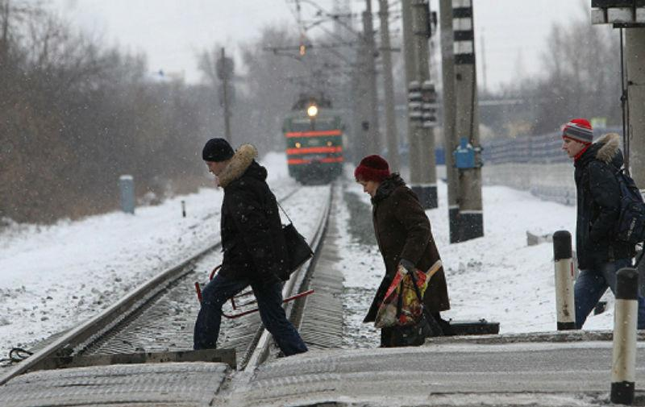
Правила поведения на железной дороге.
Помните!
Нахождение на железнодорожных путях, переход их в не установленных местах, озорство, хулиганство и необдуманные поступки всегда связаны с риском и опасностью для жизни, во избежание чего вам необходимо строго соблюдать установленные на железных дорогах правила безопасного поведения.

Slide 2
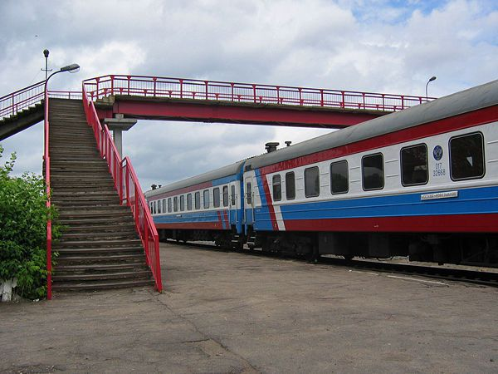
Помните!
Переходить железнодорожные пути можно только в установленных местах, пользуясь при этом пешеходными мостами, тоннелями, переездами.

Slide 3
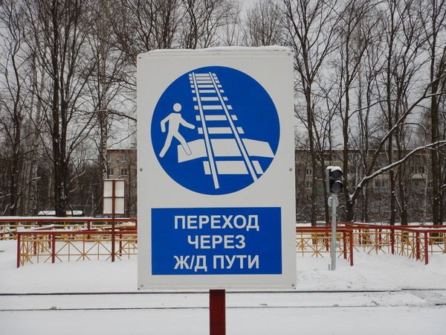
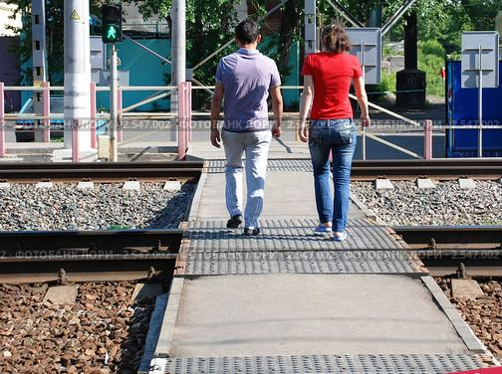
Помните!
На станциях, где мостов и тоннелей нет, граждане должны переходить железнодорожные пути по настилам, а также в местах, где установлены указатели «Переход через пути».

Slide 4
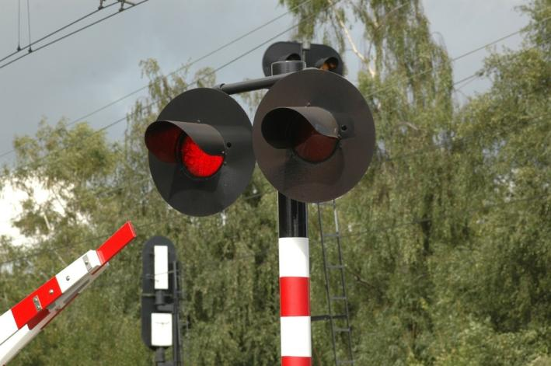
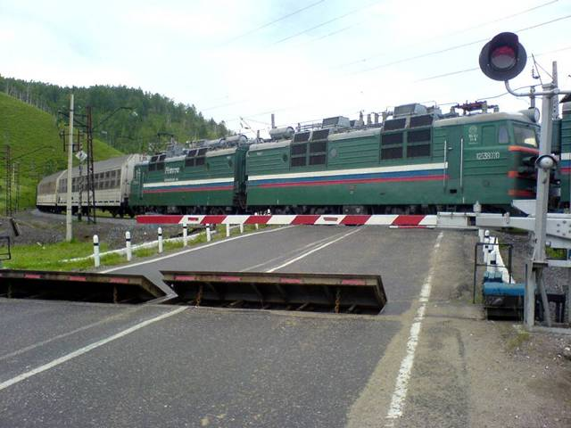
Запрещается!
Запрещается переходить пути на железнодорожных переездах при закрытом шлагбауме или показании красного сигнала светофора переездной сигнализации.

Slide 5
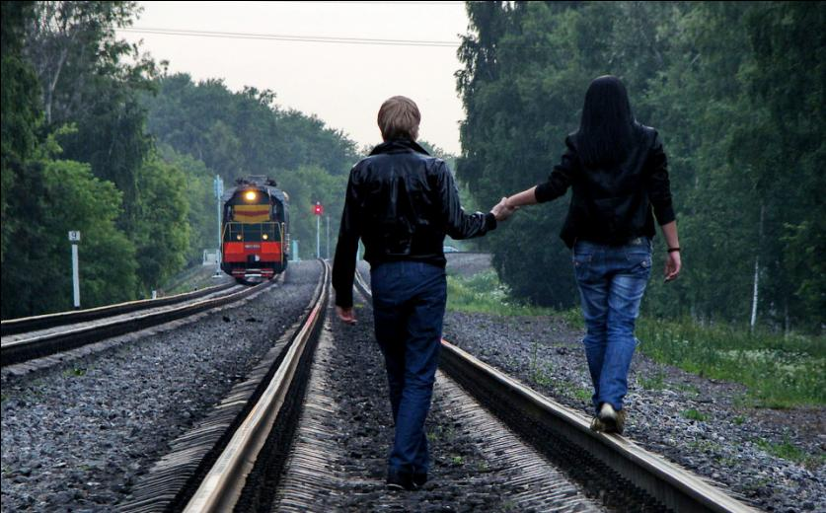
Правила поведения на железной дороге
При переходе через железнодорожные пути необходимо убедиться в отсутствии движущегося поезда, локомотива или вагонов.
Ходить по железнодорожным путям категорически запрещается!

Slide 6
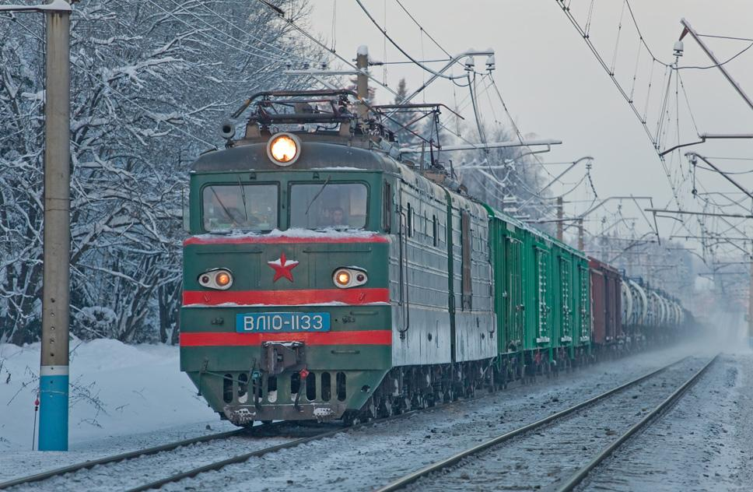
Запрещается!
Переходить и перебегать через железнодорожные пути перед близко идущим поездом, если расстояние до него менее 400 м - запрещается.

Slide 7
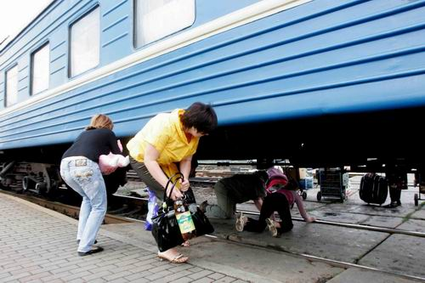
Категорически запрещается на станциях и перегонах подлезать под вагоны и перелезать через автосцепки для прохода через путь.
Запрещается!

Slide 8
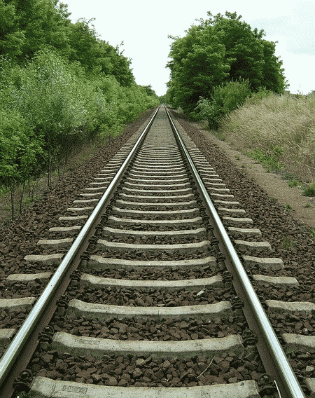
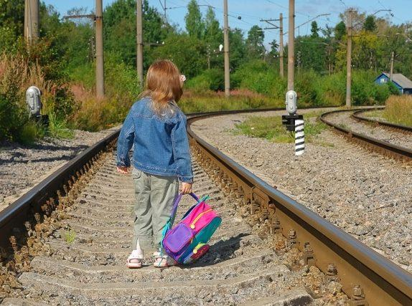
Запрещается!
Запрещается проходить вдоль железнодорожных путей ближе 5 метров от крайнего рельса!

Slide 9
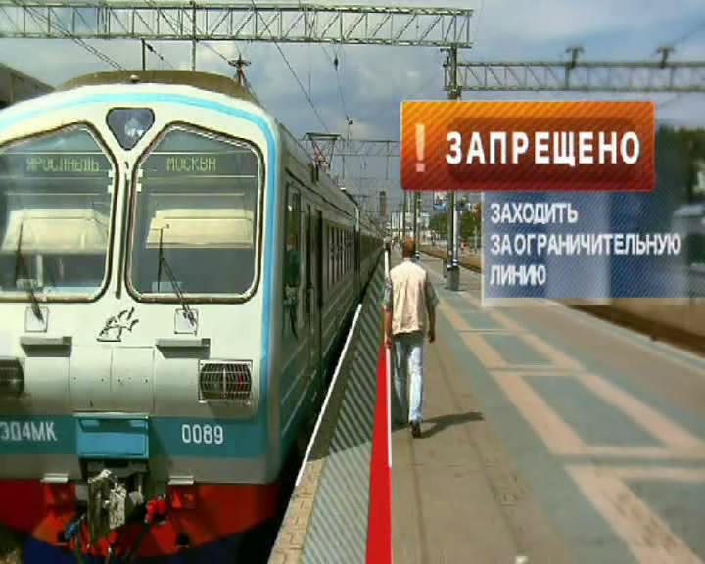
Не заходи за линию безопасности у края пассажирской платформы!

Slide 10
He используй наушники и мобильные телефоны при переходе через железнодорожные пути!

Slide 11
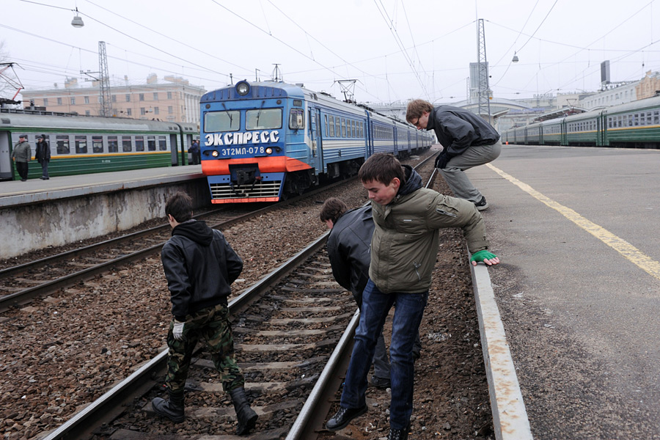
Нельзя!
Не прыгай с пассажирской платформы на железнодорожные пути!

Slide 12
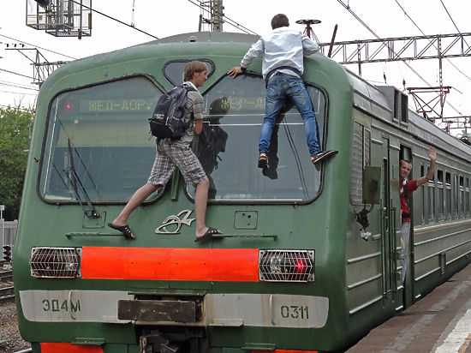
Нельзя!
Не поднимайся на крыши вагонов поездов!

Slide 13
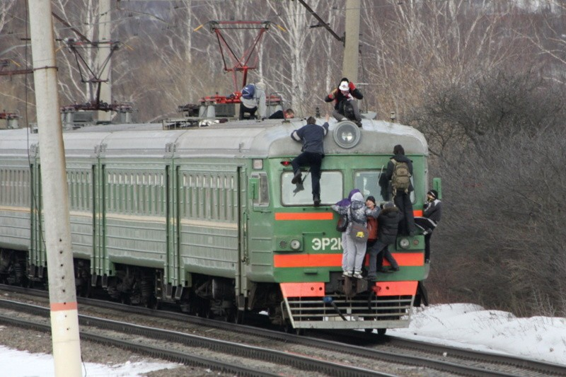
Помните! Это опасно для жизни!

Slide 14
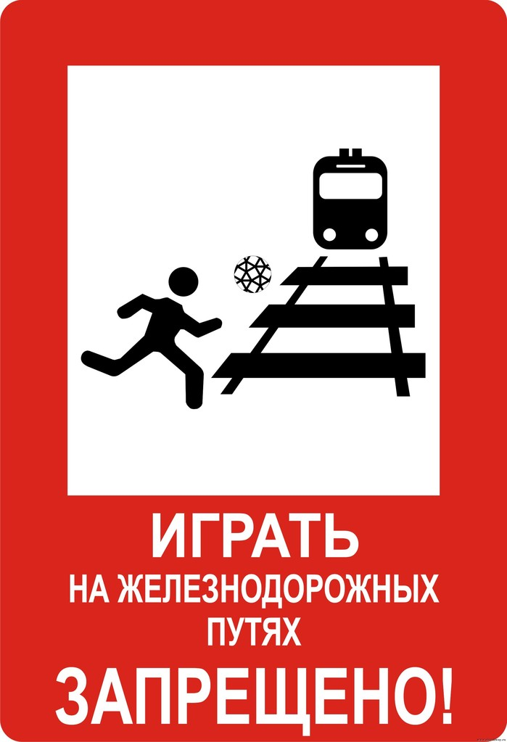

Slide 15
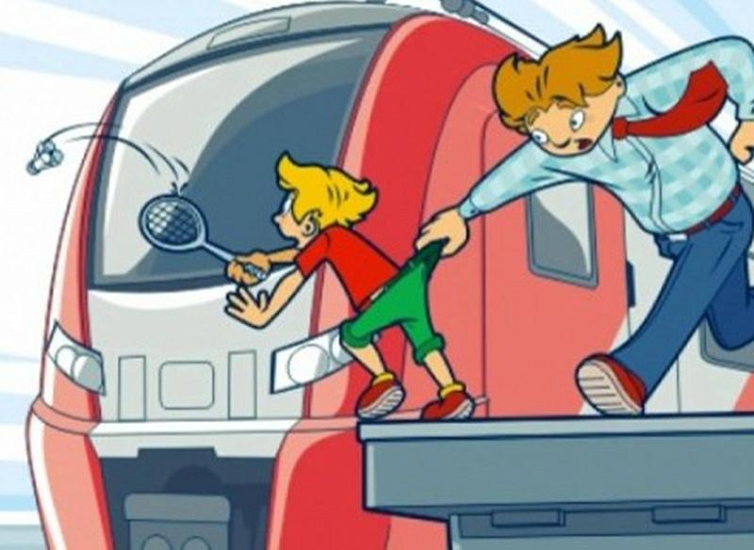
Нельзя устраивать на платформе и железнодорожных путях различные подвижные игры!

Slide 16
Основными причинами травмирования людей являются незнание и нарушение правил безопасности при нахождении в зоне железнодорожных путей, неоправданная спешка и беспечность, нежелание пользоваться переходными мостами, тоннелями и настилами, а порой озорство, хулиганство и игры, как на железнодорожных путях, так и на прилегающей к ним территории.

